Slide 2
América

Slide 3
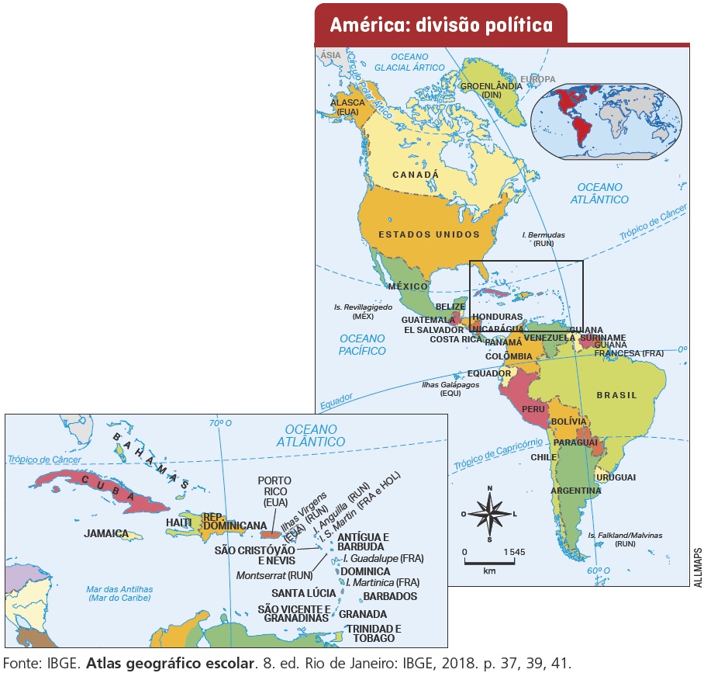
Continente americano
A América é o segundo maior continente do mundo, superado apenas pela Ásia.
Seu extenso território é alongado no sentido norte-sul, um dos fatores que explica sua diversidade natural.
Entre as formas de regionalizar o continente, duas são mais conhecidas: a regionalização física e a regionalização histórico-cultural.

Slide 4
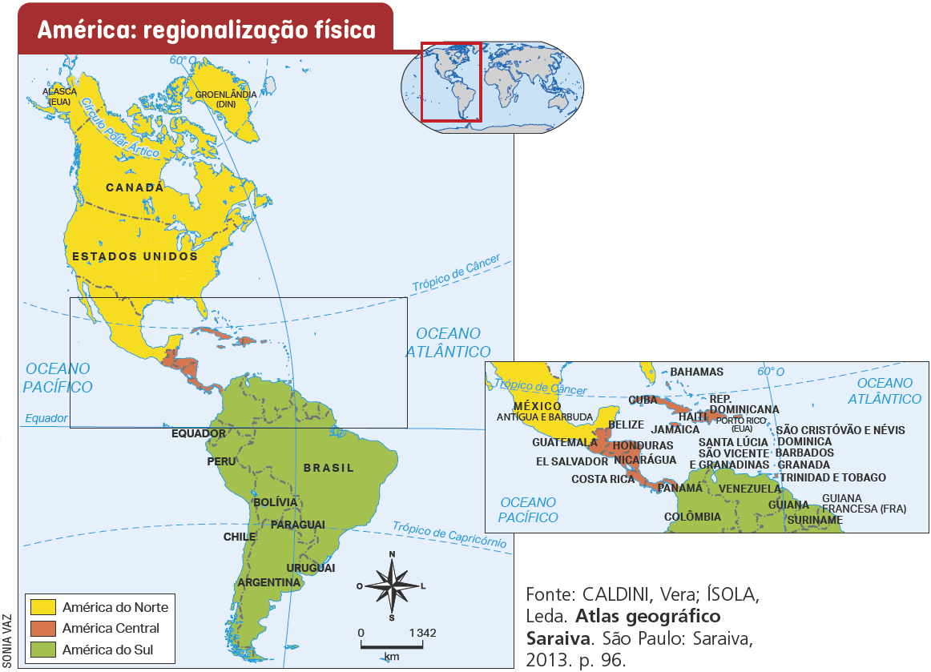
Regionalizações
A regionalização física é baseada na distribuição das terras do continente no sentido norte-sul.

Slide 5
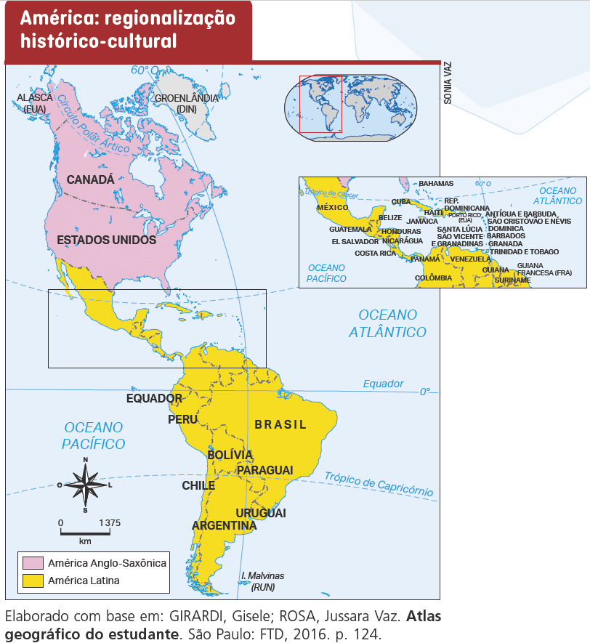
Regionalizações
A regionalização histórico-cultural é baseada no processo de colonização, no idioma e outros aspectos culturais.

Slide 6
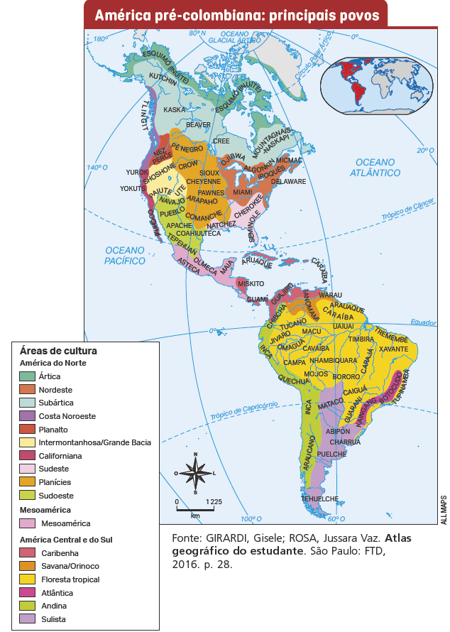
Povos originários
Os povos que habitavam o continente americano quando Colombo desembarcou na América, são conhecidos como povos pré-colombianos.
Haviam no continente cerca de 50 milhões de pessoas de diferentes etnias, crenças religiosas, organizações sociais etc. Algumas civilizações, como a inca, a maia e a asteca, formaram sociedades complexas.

Slide 7
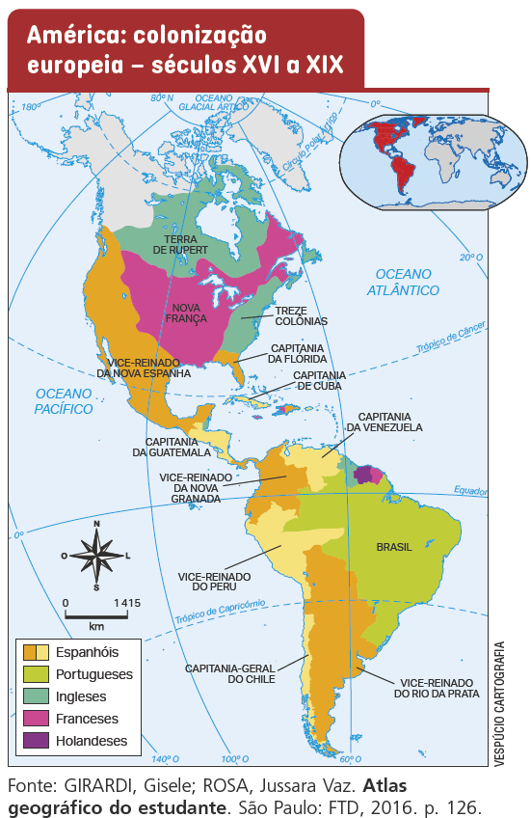
Colonização da América
A chegada dos europeus à América, a ocupação e a colonização do continente estão associados às Grandes Navegações e ao desenvolvimento do capitalismo comercial, chamado mercantilismo.
Características:
Metalismo
Balança comercial favorável
Pacto colonial
Protecionismo

Slide 8
Colonização da América
As colônias de exploração foram implantadas, principalmente, na América Latina e na porção sul da América Anglo-Saxônica, com monocultura realizada em latifúndios, com a ênfase na produção de algodão, cana-de-açúcar, tabaco e a extração de metais preciosos, destinados à metrópole, com utilização do trabalho escravizado de indígenas e de africanos.
As colônias de povoamento, implantadas principalmente no norte e no centro da área colonizada por ingleses e franceses da América Anglo-Saxônica, e na região Sul do Brasil, caracterizavam-se pela pequena propriedade, pelo trabalho livre exercido pelo colono e sua família e pela produção para o mercado interno.

Slide 9
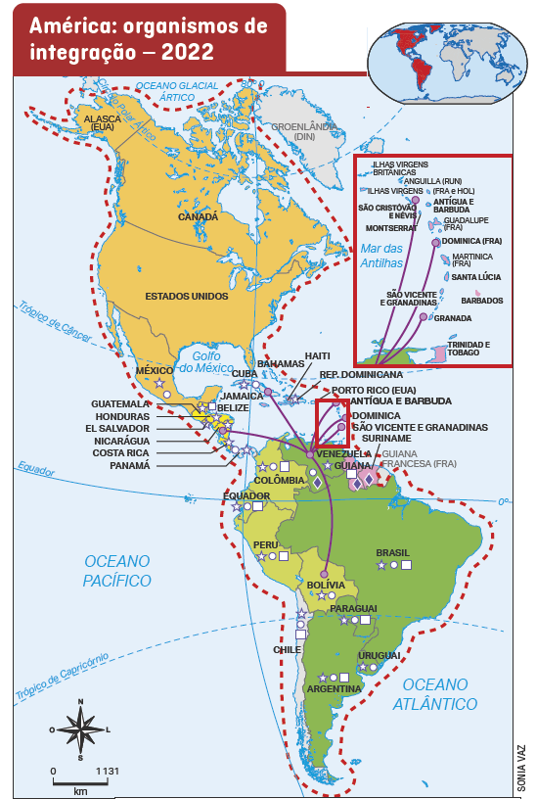
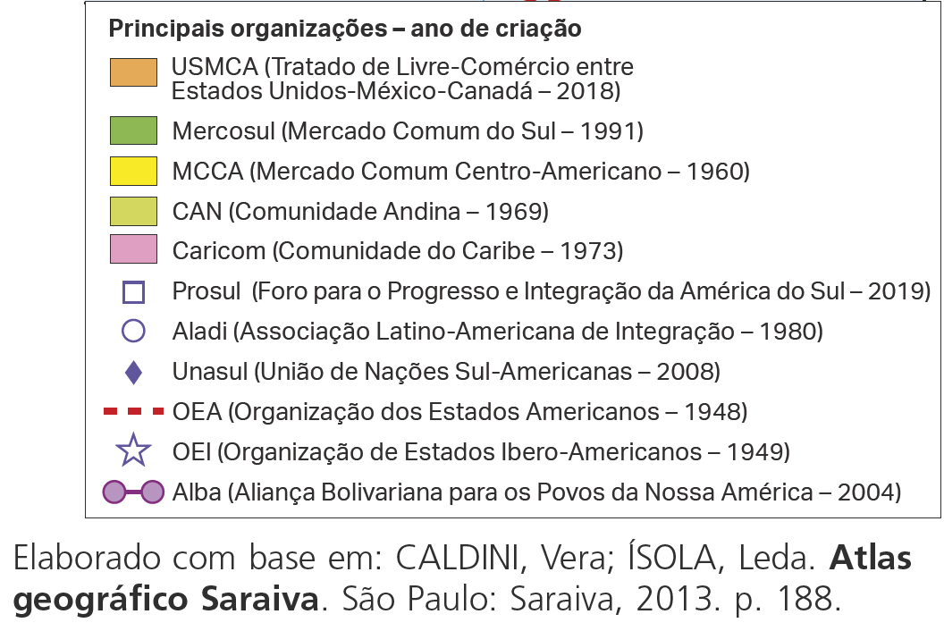
Organismos de integração
Os organismos de integração internacional têm como objetivo incentivar o intercâmbio cultural, político e econômico entre nações. Há diversos organismos no mundo, alguns com caráter bastante dinâmico, como os blocos econômicos, cujos objetivos e constituição podem ser alterados em razão de mudanças nos
governos e na relação entre os membros.

Slide 10
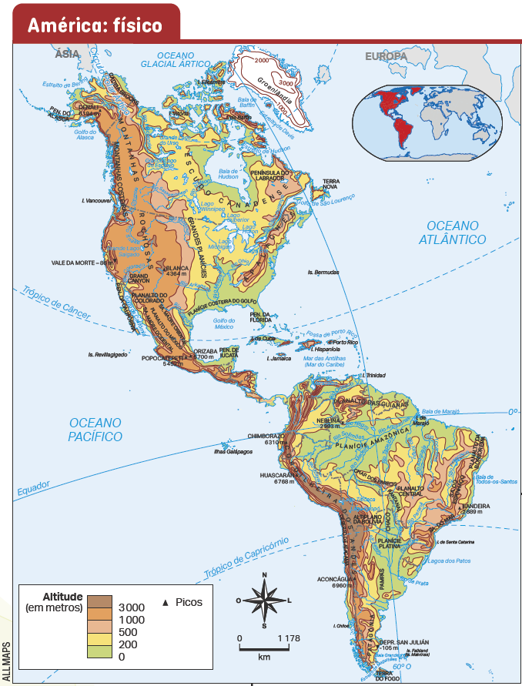
Aspectos naturais da América: relevo
Com grande diversidade natural, a América apresenta paisagens variadas de norte a sul. As características físicas e climáticas do continente interferem diretamente na distribuição da população.

Slide 11
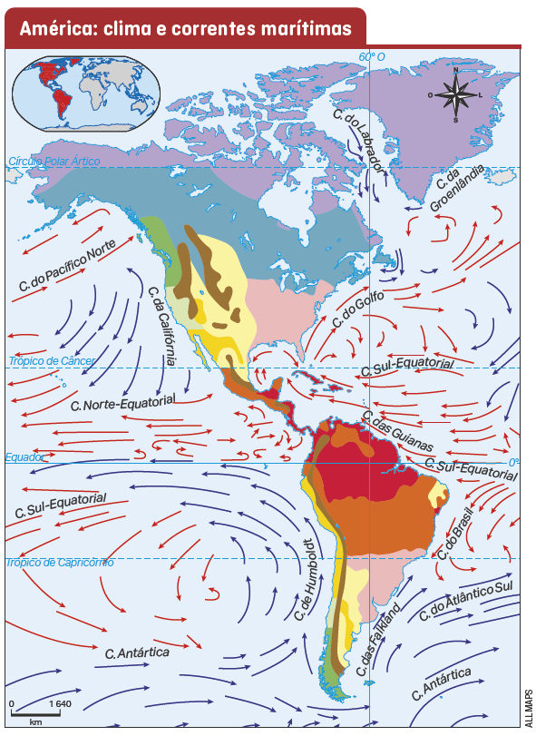
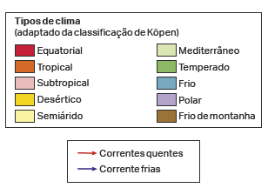
Aspectos naturais da América: clima
Os tipos climáticos predominantes no continente americano são resultado da influência dos fatores climáticos, com altitude, relevo, massas de ar e correntes marítimas.

Slide 12
Aspectos naturais da América: vegetação
As formações vegetais têm estreita ligação
com os tipos de clima, relevo, solo e altitudes.
As diferentes espécies adaptam-se às condições climáticas, como baixas ou altas temperaturas, escassez ou abundância de chuva etc.
As formações vegetais nativas foram bastante devastadas, dando lugar a cidades, áreas agrícolas e de pastagens, estradas, hidrelétricas etc.
Principais formações vegetais originais da América:
Tundra
Taiga
Floresta Temperada
Floresta Tropical
Savana
Estepe

